Slide 1

TÓM tắt phần 1: VÌ SAO CON TRẺ PHẢI ĐỌC SÁCH
Notes:
LƯU Ý:
Để thay đổi hình ảnh trên trang chiếu này, hãy chọn ảnh, rồi xóa ảnh đi. Sau đó bấm vào biểu tượng Ảnh trong chỗ dành sẵn để chèn hình ảnh riêng của bạn.

Slide 2
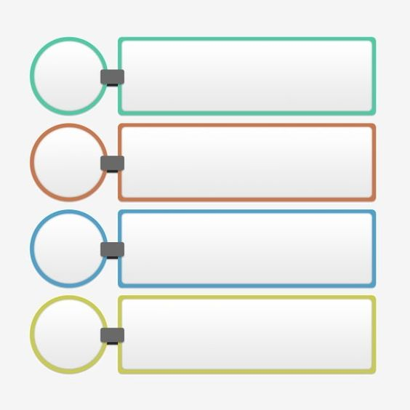
Mục đích của việc đọc sách “Đọc sách chí tại Thánh Hiền”
Đặc điểm của Thánh Hiền:
- Trong Phật pháp là minh tâm kiến tánh
Trong nho giáo: Người rõ ràng, thông đạt.
1.
Đối với gia đình chỉnh tề, hòa ái
Đối với quốc gia, đối với dân tộc có thể phục hưng, khiến thiên hạ thái bình
2.
Lớn có thể trị quốc, nhỏ có thể an gia, thân tâm chính mình hòa ái vui vẻ
3.
4.
Để trở thành Thánh Hiền , thành tấm gương của vạn người, thậm chí của cả thiên hạ chứ không vì công danh lợi lộc

Slide 3
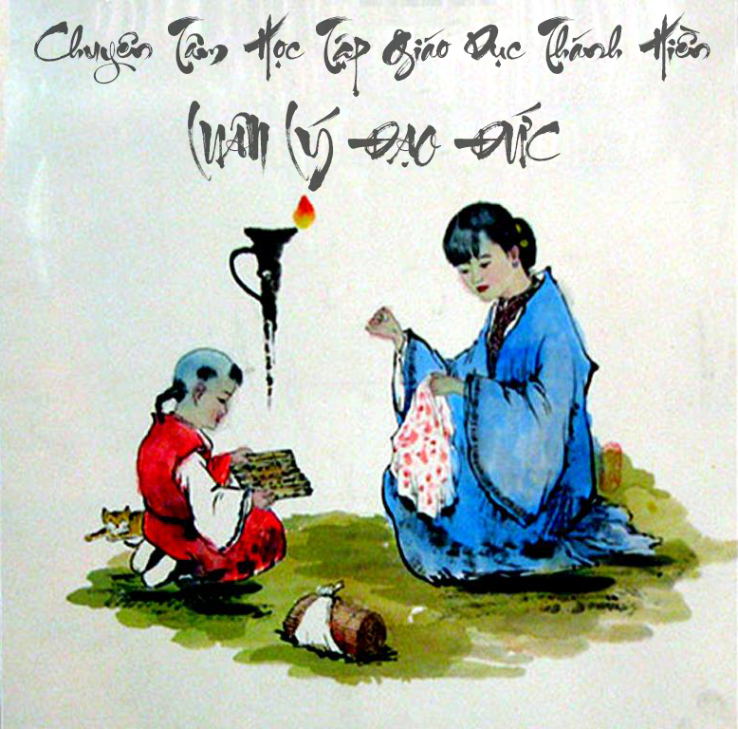
Thánh nhân hoặc là Hiền nhân: là mô phạm đạo đức để mọi người học tập theo
Thánh Hiền là tấm gương đạo đức, là người đem những đạo lý mà bản thân mình hiểu khiến cho tất cả mọi người đều hiểu, để cho tất cả mọi người đi thực hành, đều đi làm theo, khiến gia đình hòa thuận, thiên hạ thái bình.
Người đọc sách họ học cách làm sao vận dụng, làm sao sử dụng đạo lý Thánh Hiền trong cuộc sống gia đình , trong cuộc sống hàng ngày , trong mọi mặt của cuộc sống, trong mọi mặt của xã hội.
“Tự mình phẩm hạnh đoan chánh, không cần hạ mệnh lệnh bá tánh cũng chấp hành”
+ Hết thảy mình đều phải làm tấm gương tốt.
+ Hết thảy đều phải làm tròn bổn phận (nhân luân) của chính mình (là chánh) => hiểu đạo lý, có kinh nghiệm trị gia -> trị quốc

Slide 4
Lãnh đạo xưa và nay
Người ngày xưa | Người ngày nay
Là người đọc sách, sau mười năm đèn sách, học tập cực khổ, sau đó thi cử có được công danh thì có thể làm quan, có thể trực tiếp đi nhận chức, trị vì một vùng. Làm quan việc đầu tiên là giáo dục, là nhà giáo dục Làm quan đều là ba thân phận này, gọi là Quân – Thân – Sư. | Khi còn nhỏ đều là tham sân si mạn nghi, tự tư tự lợi, vậy thì làm sao mà có thể làm lãnh đạo tốt! Làm sao có thể làm bác sĩ tốt! Làm sao có thể làm hiệu trưởng tốt! Làm sao có thể làm giáo viên tốt! Làm Quan thật là quá cao rồi. Không có chí hướng, không có mục tiêu, không có lý tưởng.

Slide 5
Nguyên nhân
Họ không biết làm sao làm con, làm sao làm anh trai, làm sao làm vãn bối, làm học sinh?
Học được đều là Tri thức học trong đại học, những thứ tri thức đó đều thuộc về thường thức, không có một chút quan hệ nào với linh hồn của họ
Là do bị nuông chiều thành vậy.
Khi còn nhỏ họ căn bản chưa từng nghe qua giáo dục thánh hiền. được giáo dục đều là tham sân si mạn nghi, tự tư tự lợi
Khởi tâm động niệm, thói quen cuộc sống không có một chút quan hệ nào với đức hạnh
Dạy trẻ chí không đồng đạo không hợp, dạy trẻ cầu danh văn lợi dưỡng.

Slide 6
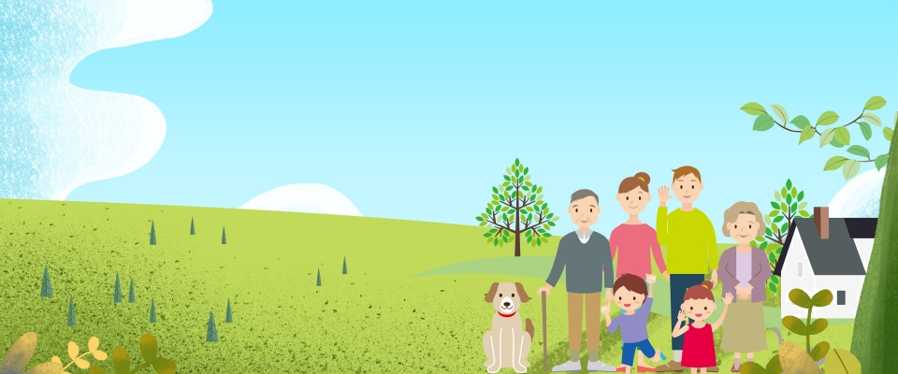
Tại sao ngày nay đa phần học sinh không thích đọc sách, không muốn đọc sách?
Nguyên nhân chủ yếu là chúng không biết tại sao phải đọc sách, hoặc nói chúng không có chí hướng, không có mục tiêu, cũng không có lý tưởng
- Phong khí xã hội đã biến đổi rất lớn, đọc sách đều là vì thi đại học
Nguyên
nhân
thi đại học là vì cái gì? Đó là thủ đoạn, mục đích là gì?
Nhà to, biệt thự, xe đẹp, tất cả những gì hưởng thụ của nhân gian tất cả đều là vì dục vọng ăn uống, danh văn lợi dưỡng
Vậy thì có thể xuất hiện người tốt sao? Cái gì gọi là người tốt?
Vì gia đình có thể quang tông diệu tổ, xuất hiện người tốt, xuất hiện người tài giỏi, xuất hiện người có tiền đồ, tạo phúc thiên hạ, lý tưởng đó của họ, họ không phải vì ăn uống chơi bời, ở nhà cao cửa rộng

Slide 7
Vấn đề xã hội hiện nay
Hiện trạng
Nguyên nhân
Kết quả
- So sánh ăn mặc, so sánh hưởng lạc, so sánh cái này làm mục tiêu, Khiến cho cả thế giới loài người cuối cùng hướng tới, không khác gì động vật.
- Mọi người ở cùng nhau không có đạo nghĩa, chỉ có hưởng lạc, ở trong một xã hội như vậy, cả một nhà ngây ngô qua ngày, không có tiền đồ
- Đó gọi là đọa lạc. Bây giờ cho cái này là tiến bộ, đáng sợ biết bao, cũng giống như nỗ lực đi về phía hủy diệt.
- Xã hội hỗn loạn
- Đều là do không có giáo dục căn bản ban đầu, giáo dục ngũ luân, giáo dục lòng người
- Không đọc sách. Mà nếu đọc, sách cũng đọc sai rồi (không đọc sách Thánh hiền, mà là tiểu thuyết, truyện tranh bạo lục, tạp chí thời trang đương đại, …).
- Đi học thi qua là được, những kiến thức chuyên ngành trong sách cũng không cần học quá nhiều, thi đạt là đủ, những thời gian rảnh thì mọi người cơ bản đều ăn uống chơi bời, xem tiểu thuyết, xem mấy cái “Diễn đàn ca nhạc đương đại”, người nổi tiếng, thần tượng
“Sĩ nông công thương” -> “Thương thương thương thương”, mọi người cảm thấy đọc sách không có ý nghĩa, đọc nhiều sách như vậy lại không kiếm được tiền, chi bằng đi tìm công việc tốt,còn không bằng ra ngoài làm ca sĩ, đến phòng hát karaoke, đến quán bar hát hò..

Slide 8
Vì sao người Phương Đông không hợp điển tích Phương Tây?
Phương Đông | Phương Tây
- Là vùng đất báu, có “Hiếu - Đễ - Trung – Tín - Lễ - Nghĩa – Liêm - Sỉ”. - Kinh điển đều có nghĩa lý rất thâm sâu, đều thuận theo quy luật tự nhiên của thiên địa vạn vật. - Triết học là nguyên lý nguyên tắc cao nhất chỉ bảo cuộc sống của con người, Nho Thích Đạo chính là triết học. Văn hóa truyền thống Nho Thích Đạo là truy cầu viên mãn | - Đặc điểm của người phương Tây là thích tranh đấu, thích vũ lực, không nói tới Hiếu đạo. - Vị thuốc của họ? Là tôn giáo. Ví dụ nói đạo Hồi, đạo Thiên Chúa, đạo Cơ Đốc. - “Lịch sử triết học phương Tây”, một trăm người có một ngàn cách nói. - Khoa học kỹ thuật phát triển. Những thứ này phát triển sẽ hủy diệt nhân loại.

Slide 9
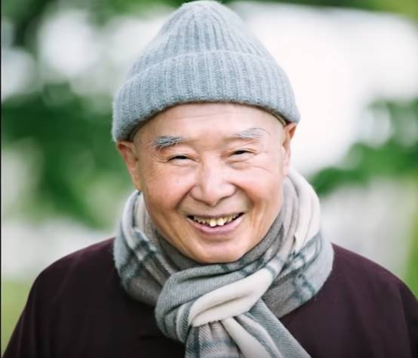
“Điều kiện đầu tiên là gì? Sư phụ nói, trường học văn hóa truyền thống phải có giáo viên tốt. Chúng ta thật sự là sự vinh hạnh từ nhiều kiếp cho tới nay, đời này chúng ta gặp được sư phụ, đó là người thầy hướng dẫn của chúng ta, phải làm tốt chủ nhiệm lớp, dạy bảo học sinh, trải qua một thời gian bồi dưỡng, dạy tốt những bạn trẻ này, chúng đều là tiểu quân tử, tiểu Thánh Hiền, các vị phụ huynh nhìn thấy phải có tín tâm. Họ không nhìn thấy, không nhìn thấy thực tế, họ không có tín tâm, mọi người trong xã hội vẫn là chưa có hương hướng. Thế nên sứ mệnh của mọi người chúng ta rất to lớn.”

